Slide 1
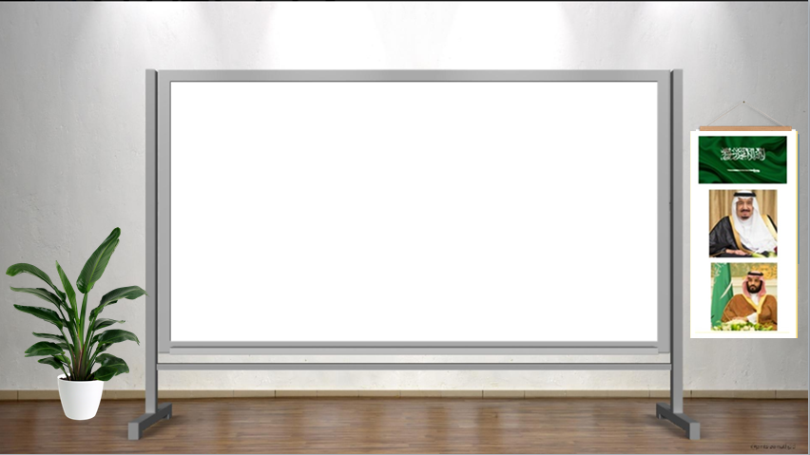
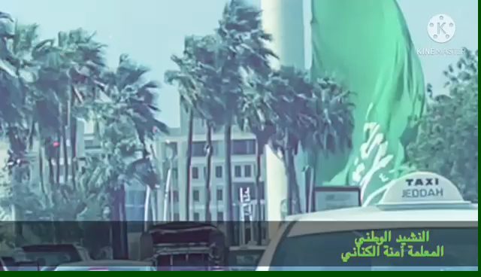

Slide 2
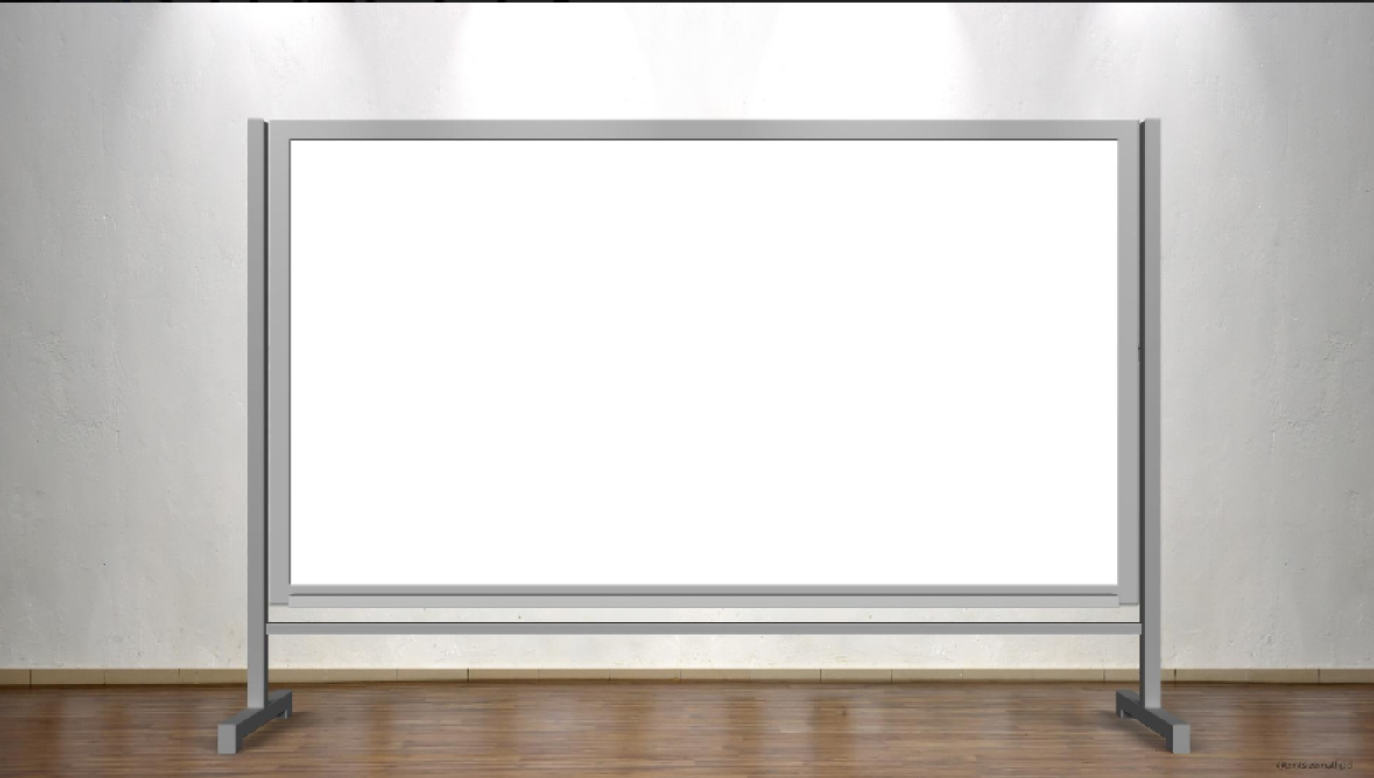
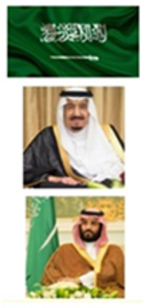

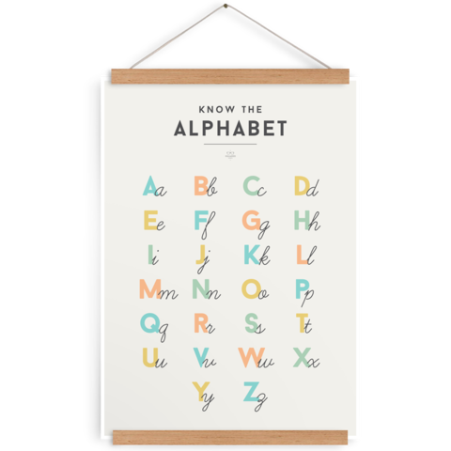

اللَّهمَّ لا سَهلَ إلَّا ما جَعَلتَه سَهلًا، وأنتَ تَجعَلُ الحَزْنَ إذا شِئتَ سَهلًا

Slide 3

اللَّهمَّ لا سَهلَ إلَّا ما جَعَلتَه سَهلًا، وأنتَ تَجعَلُ الحَزْنَ إذا شِئتَ سَهلًا

Slide 4
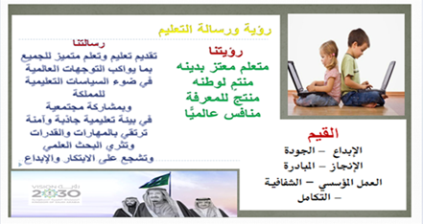
اللَّهمَّ لا سَهلَ إلَّا ما جَعَلتَه سَهلًا، وأنتَ تَجعَلُ الحَزْنَ إذا شِئتَ سَهلًا

Slide 5

اللَّهمَّ لا سَهلَ إلَّا ما جَعَلتَه سَهلًا، وأنتَ تَجعَلُ الحَزْنَ إذا شِئتَ سَهلًا

Slide 6

اللَّهمَّ لا سَهلَ إلَّا ما جَعَلتَه سَهلًا، وأنتَ تَجعَلُ الحَزْنَ إذا شِئتَ سَهلًا
من تذكرنا
بدروسنا السابق

Slide 7
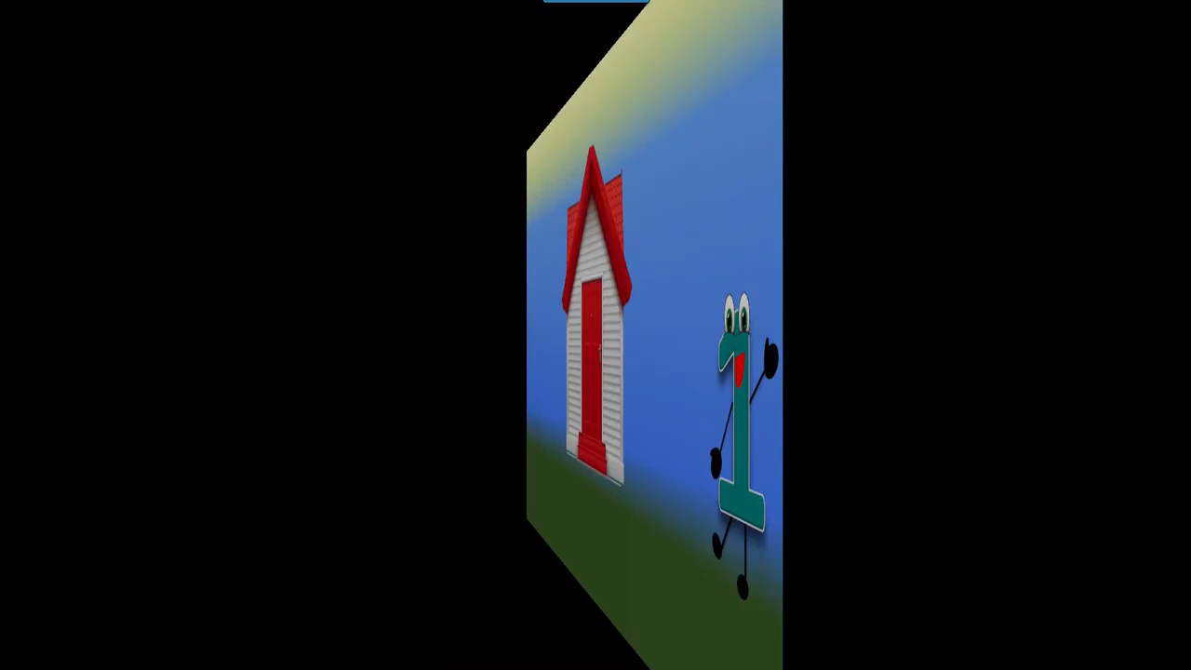
نشاهد هذا المقطع لنتعرف على فصلنا الجديد
اللَّهمَّ لا سَهلَ إلَّا ما جَعَلتَه سَهلًا، وأنتَ تَجعَلُ الحَزْنَ إذا شِئتَ سَهلًا

Slide 8


اليوم : الاثنين
التاريخ : 23 / 8 / 1445هـ
المادة : رياضيات
القيمة المنزلية : الفصل التاسع
الموضوع : تهيئة الفصل ص 56
الهدف : التهيئة لدراسة الفصل
من خلال حل بعض الأنشطة
اللَّهمَّ لا سَهلَ إلَّا ما جَعَلتَه سَهلًا، وأنتَ تَجعَلُ الحَزْنَ إذا شِئتَ سَهلًا

Slide 9
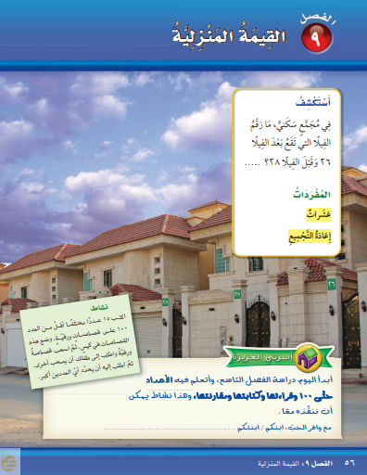
اللَّهمَّ لا سَهلَ إلَّا ما جَعَلتَه سَهلًا، وأنتَ تَجعَلُ الحَزْنَ إذا شِئتَ سَهلًا

Slide 10
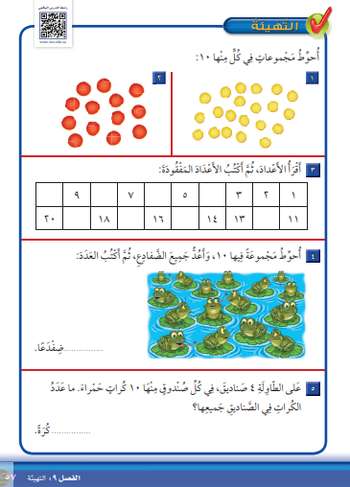
اللَّهمَّ لا سَهلَ إلَّا ما جَعَلتَه سَهلًا، وأنتَ تَجعَلُ الحَزْنَ إذا شِئتَ سَهلًا

Slide 11

نشاط
اللَّهمَّ لا سَهلَ إلَّا ما جَعَلتَه سَهلًا، وأنتَ تَجعَلُ الحَزْنَ إذا شِئتَ سَهلًا
https://wordwall.net/ar/resource/8858421

Slide 12


